Slide 1
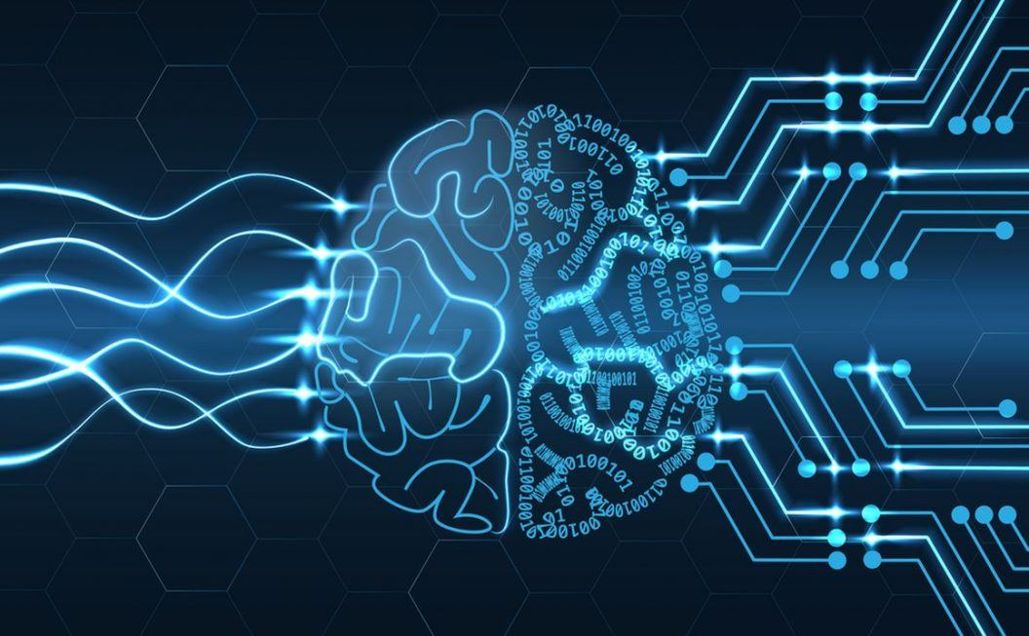
인공지능 전문가 직무의 이해
https://iq.intel.co.uk/cognitive-computing-vs-artificial-intelligence/
김태형, 공학박사, KT융합기술원 AI테크센터
http://tae.hyung.kim, https://aimldl.blog.me
숙명여자대학교, 2019-05-21
Notes:
4차산업혁명 대비 전문가 릴레이 특강
TODO
결론을 첫 슬라이드에 넣는다.
ML Approaches의 슬라이드 삽입
DL 소개 슬라이드 업데이트
NLP 소개 슬라이드 업데이트
기타 분야 소개 슬라이드 추가

Slide 2
인공지능 전문가 직무의 이해
내용 요약
요즘에 인기 있는 인공지능 직무는 머신러닝/딥러닝
인공지능의 소개
1.1. 기본 개념과 발전 방향
1.2. 적용사례
2. 인공지능 직무의 이해
2.1. 직무 수행에 필요한 전공/자격 등
2.2. 인공지능 전문가의 직무/커리어
2
Notes:
“인공지능 전문가 직무의 이해”라는 주제에는 3개의 키워드가 있습니다.
인공지능, 직무, 전문가. 각 키워드를 3개 파트에 나누어,
첫째 인공지능의 소개, 둘째 인공지능 직무, 셋째, 인공지능 전문가의 직무 혹은 커리어에 대해 알아봅니다.
첫 번째 주제인 인공지능의 소개를 들으시면, 인공지능에 대한 기본 개념, 발전방향, 및 적용 사례를 이해하실 수 있습니다.
그리고 “인공지능 직무의 이해”에서는 직무 수행에 필요한 전공 혹은 자격 등에 대해 채용 관점에서 알아보겠습니다.
마지막으로 “인공지능 전문가의 직무”에서는 저의 커리어 포트폴리오를 간략히 소개드리겠습니다.

Slide 3
인공지능 전문가 직무의 이해
0. 목차
인공지능의 소개
1.1. 기본 개념과 발전 방향
1.2. 적용사례
2. 인공지능 직무의 이해
2.1. 직무 수행에 필요한 전공/자격 등
2.2. 인공지능 전문가의 직무/커리어
KT와 상관없이 개인자격으로 왔음을 밝힙니다
3
Notes:
“인공지능 전문가 직무의 이해”라는 주제에는 3개의 키워드가 있습니다.
인공지능, 직무, 전문가. 각 키워드를 3개 파트에 나누어,
첫째 인공지능의 소개, 둘째 인공지능 직무, 셋째, 인공지능 전문가의 직무 혹은 커리어에 대해 알아봅니다.
첫 번째 주제인 인공지능의 소개를 들으시면, 인공지능에 대한 기본 개념, 발전방향, 및 적용 사례를 이해하실 수 있습니다.
그리고 “인공지능 직무의 이해”에서는 직무 수행에 필요한 전공 혹은 자격 등에 대해 채용 관점에서 알아보겠습니다.
마지막으로 “인공지능 전문가의 직무”에서는 저의 커리어 포트폴리오를 간략히 소개드리겠습니다.

Slide 4






김태형 박사
커리어
예
예
인공지능 전문가 직무의 이해
정의
용어
역사
응용분야
이론/실기
관련 학과 수업
4
Notes:
오늘 강연의 내용을 들으시면 인공지능과 인공지능 직무에 대한 이해가 깊어집니다.
파트1 “인공지능의 소개”에서는 6하원칙 중 “어떻게” 외에 모든 내용을 가볍게 다룹니다.
“무엇”은 인공지능의 정의 그리고 3가지 중요한 용어 (인공지능, 머신러닝, 딥러닝)의 차이에 대해 알아보겠습니다.
인공지능의 역사 중 “언제, 누가, 무엇”을 발명했는지, 특히 딥러닝 분야의 최근 주요 역사를 설명드리겠습니다.
응용분야는 딥러닝의 주요 기술이 “어디에”, 즉 어느 분야에 “왜” 적용되었는지를 간략히 보겠습니다.
이 정도 설명을 드리면 개론의 첫 시간 수업에 해당합니다.
인공지능을 “어떻게” 구현하는가는 오늘 강연의 내용에서 빠져있습니다.
이 부분은 일반적으로 이론과 실기로 나눠져있는데요, 시간 관계 상 생략합니다.
과정의 깊이에 따라 달라지지만 최근에 유행하는 속성 온라인 과정만으로도 몇 십시간이 요구되는 내용이기 때문입니다.
인공지능의 “어떻게”가 궁금하시면 관련 학과 수업을 추천드립니다.
파트2 “인공지능 직무의 이해”에서는 앞서 말씀드린 바와 같이 채용 관점에서 인공지능 직무 혹은 커리어에 대해 설명드립니다.
제 경험을 바탕으로 이 주제에서 중요한 것을 인터넷에 있는 내용을 발췌해서 설명드리겠습니다.
이렇게만 설명드리면 다소 모호할 수 있으므로, 구체적인 예가 필요합니다.
파트2의 예로써 파트3에서는 인공지능 직무를 수행하는 전문가 중 한 사람으로 직무/커리어 관점에서 저에 대한 간략한 소개를 드리겠습니다.

Slide 5
1.1. 인공지능의 소개: 기본 개념과 발전 방향
키워드
• 인공지능 (Artificial Intelligence, AI)
• 기계학습 (Machine Learning, ML)
• 심층학습 (Deep Learning, DL)
Notes:
∵ AI, 기계학습, 머신러닝, 딥러닝, 심층학습, 인공신경망, CNN, RNN...

Slide 6
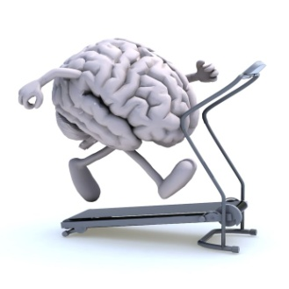
Definition of Artificial Intelligence
Formal definition Dartmouth Artificial Intelligence Conference (1956)
Every aspect of learning or any other feature of intelligence can in principle be so precisely described that a machine can be made to simulate it.
뇌가 수행하는 기능, 특히 지능을 요하는 능력,을 컴퓨터가 수행하는 것.
[Your Brain on Exercise, Anja Garcia]

Slide 7
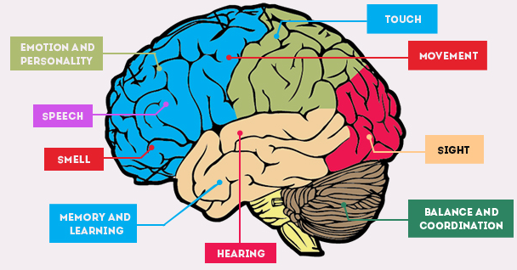
AI ~ 뇌가 수행하는 기능, 특히 지능을 요하는 능력,을 컴퓨터가 수행하는 것.
FRONTAL LOBE ?
TASTE
FACIAL RECOGNITION
/VISION
[Interesting Brain Facts for Kids - Fun Facts About Human Brain]
예:
뇌가 수행하는 기능
지능을 요하는 능력
감정
보행
언어 (외국어)
오감
지식
얼굴인식
게임
미각
청각
학습
체스
스타
크래프트
촉각
후각
시각
바둑

Slide 8
Most Difficult Perfect Information Board Game = Go
Game tree size*: Chess (10¹²³) vs. Go (10⁵⁷⁵ ~10⁶²⁰)
Imran Ghory, "Reinforcement learning in board games," Department of Computer Science, University of Bristol, Technical Report CSTR-04-004 May 2004.
Notes:
그리고 체스보다 더 어려운 perfect information board game이 무엇인가 찾아보니 바둑이 있어서, AI community는 next challenge로 바둑을 설정하고 도전합니다.

Slide 9
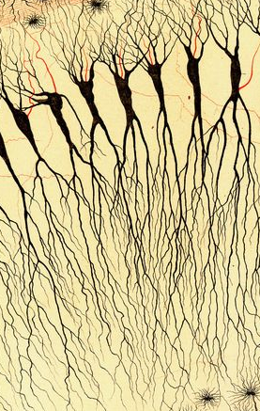
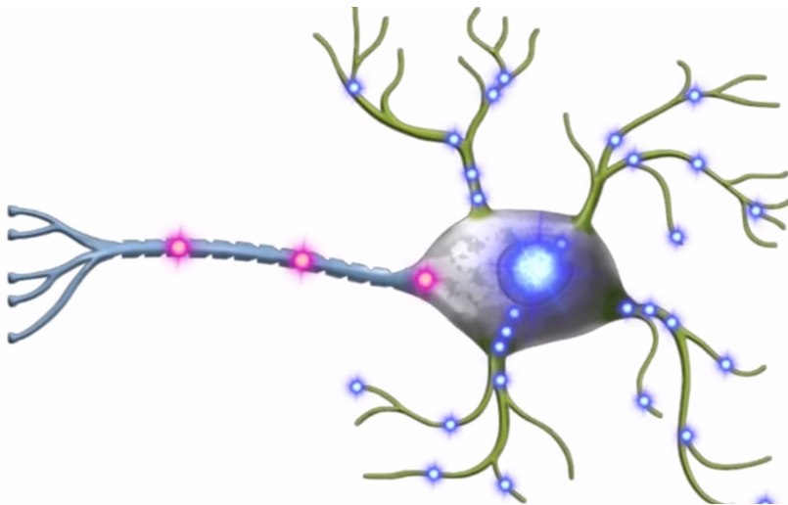
Biological Neuron = Brain’s Processing Unit
The human brain purportedly contains 100 billion neurons and 10× more glial cells.
Synapses
Axon
Cell body
Dendrites
Biological neuron inspired the birth of artificial neuron.
The Human Brain in Numbers: A Linearly Scaled-up Primate Brain, Suzana Herculano-Houzel
Notes:
감정, 언어 (음성), 후각, 학습, 게임, 미각, 촉각, 시각, 청각, 얼굴인식, 보행

Slide 10
Brain is a Network of Biological Neurons
https://iq.intel.co.uk/cognitive-computing-vs-artificial-intelligence/
Biological vs. Artificial
Neural Network Neural Network

Slide 11
Machine Learning
Formal definition
Tom M. Mitchell
• A computer program is said to learn from experience E with respect to some class of tasks T and performance measure P if its performance at tasks in T, as measured by P, improves with experience E.
What is learning?
Relationship
Input
Output
f(X)
X
Y

Slide 12
Machine Learning Approaches
Notes:
SL, UL, RL
SVM, Random Forest, ANN, etc.
이 중에 ANN을 쓰는 것이 딥러닝이다.

Slide 13
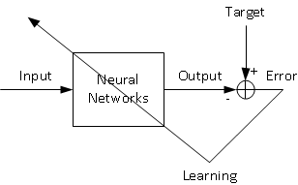
Artificial Neural Networks =a Nonlinear Function Approximator
The weights of ANN are learned by training the network.
Y
^ f: X→Y
E
X
^ Y
The network is a black box.

Slide 14
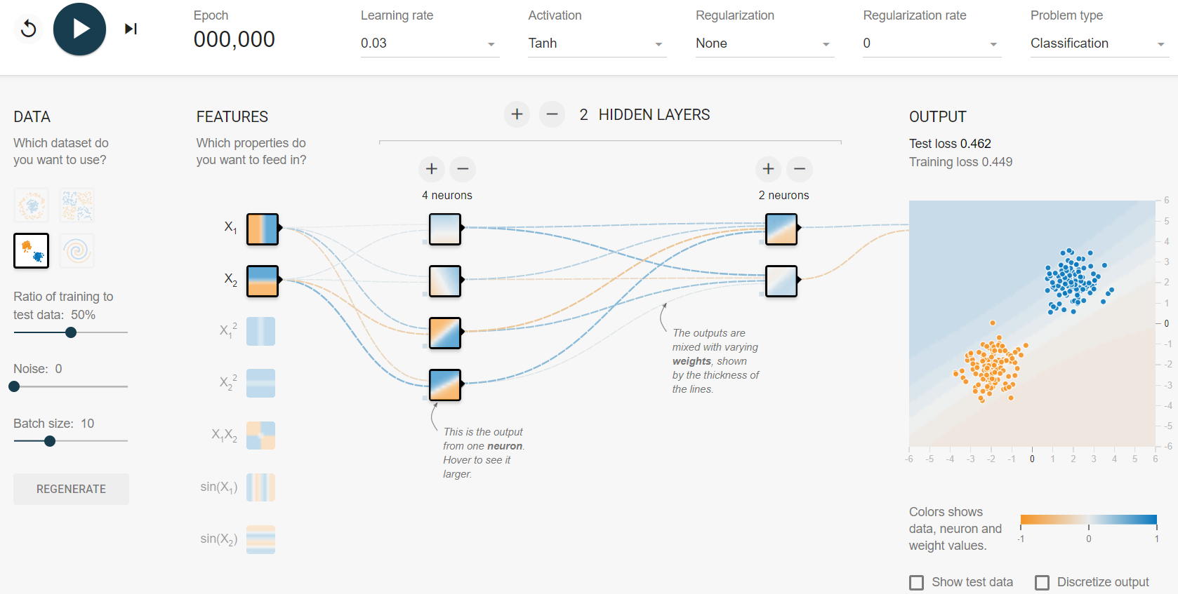
Visualization of the Classification Results
http://playground.tensorflow.org

Slide 15

Artificial Intelligence ⊇ Machine Learning ⊇ Deep Learning
ARTIFICIAL NEURAL NETWORKS
[What’s the Difference Between Artificial Intelligence, Machine Learning, and Deep Learning?, NVIDIA]
Artificial neural networks are the key to the current AI boom.
Notes:
Keytakeaways

Slide 16
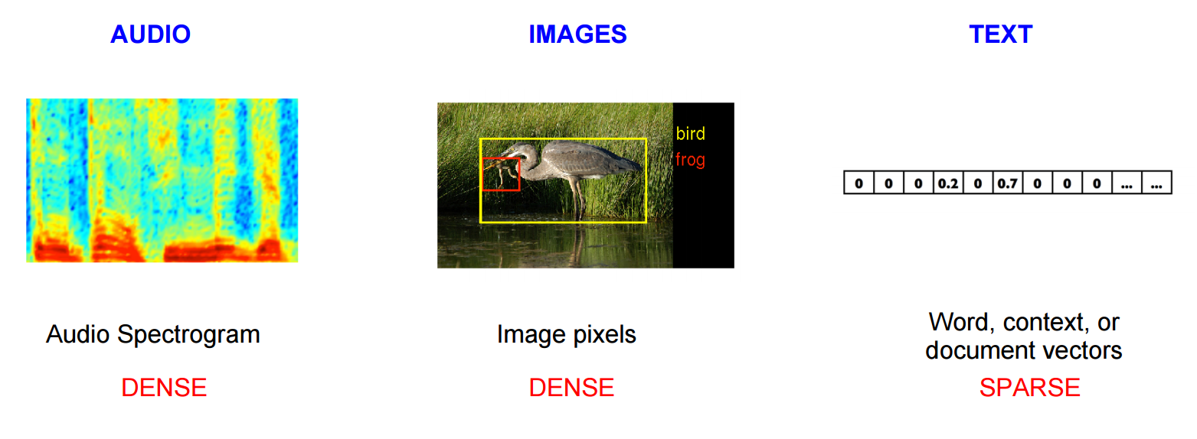
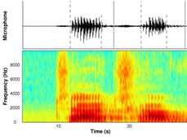
Representative Areas of Studies in Deep Learning Jobs
Etc
Type
of
Data
Imagine there's no heaven. [...]
Digital Signal
Processing
Field
of
Study
Speech/Audio
Signal
Processing
Image/Video
Signal
Processing
Natural Language Processing
Speech
Computer Vision
Estimation/
Prediction
Deep Learning
Machine Learning
Artificial Intelligence

Slide 17
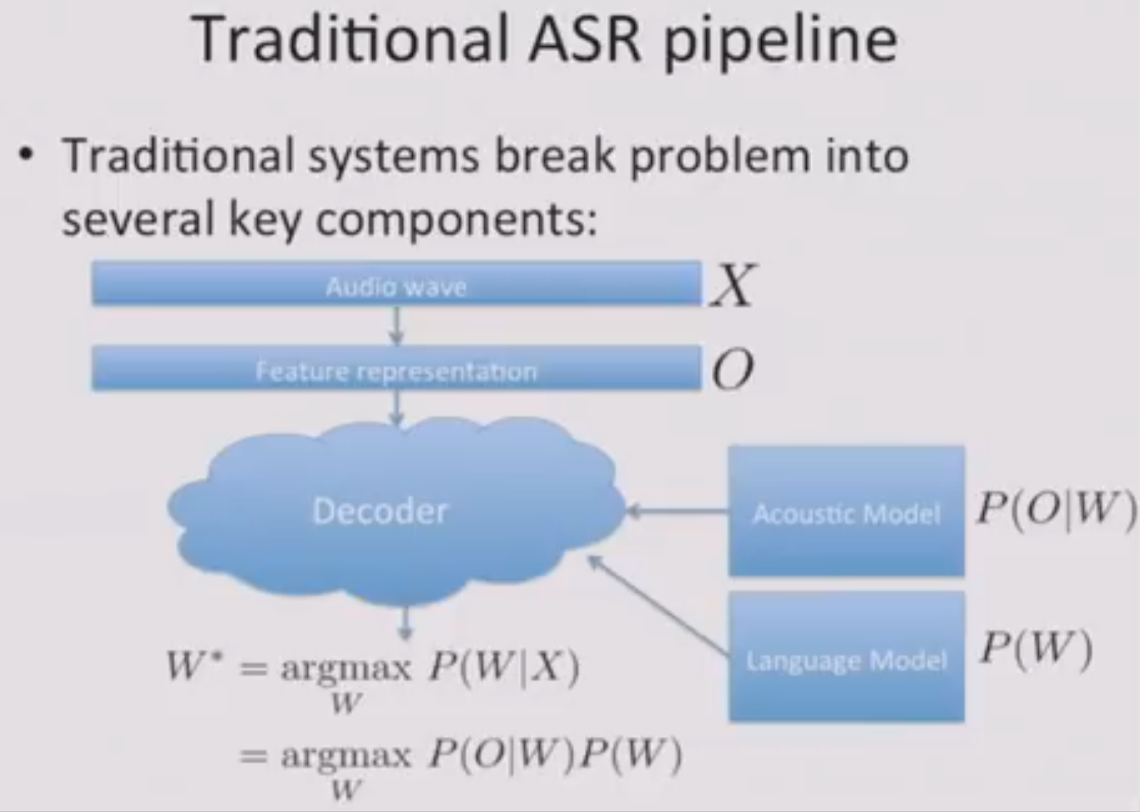
Speech
[Deep Learning for Speech Recognition (Adam Coates, Baidu)]

Slide 18

Computer Vision
Intro to Deep Learning for Computer Vision, Chaosmail Blog

Slide 19

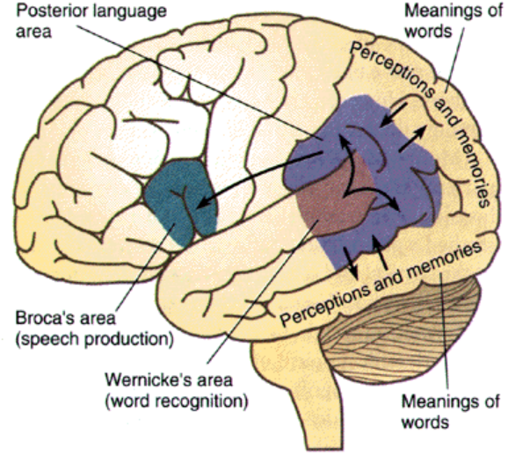
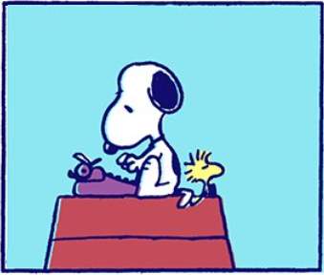
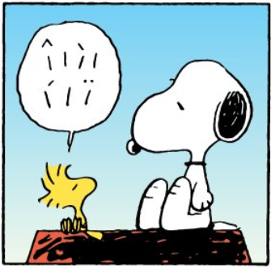
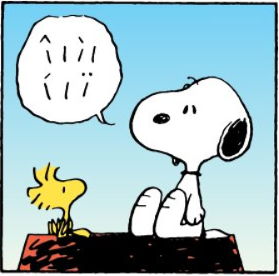
NLP Smart Speaker as a Spoken Dialog System
(wake word)
Analog-to-
Digital
Text-To-SSR
“What’s the weather?
“ ”
Request
“ ”
Speech-To-Text
ADC
ASR
“What’s the weather?
NLU
“Intent=WeatherQuery”
DM
DR
CS
DAC
Response
SS
NLG
“ ”
“ ”
“Currenly, […] 75 degrees with clear sky […]”
“Domain=Assistant”
“Act_Type=GetWeatherInfo”
“API2CALL=Weather_Server”
“Location=Seoul”
“Time=Now”
“Currenly, […] 75 degrees with clear sky […]”
Playback Audio File
Text-To-Speech
SSR-To-Text
Images from Server Systems, HPE Integrity Servers, Storage And Servers, Iconizer.net
Front end
(Language Areas)
Back end
We read
FRONTAL LOBE ?
TASTE
FACIAL RECOGNITION
We write
We listen
Learning to speak bird, PEANUTS
feelings
/VISION
We speak
Language Areas of the Brain, NeuroLove
ideas
Language Areas of the Brain, NeuroLove
[Interesting Brain Facts for Kids - Fun Facts About Human Brain]

Slide 20
기타 사례
Notes:
기상청 등등

Slide 21
1.2. 인공지능의 소개: 적용 사례

Slide 22
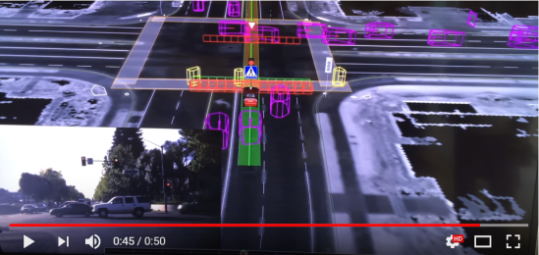
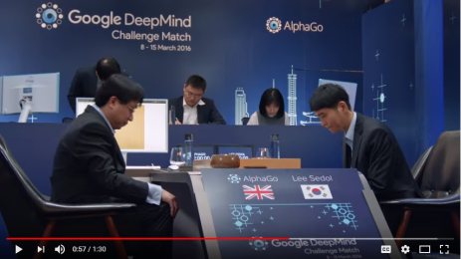
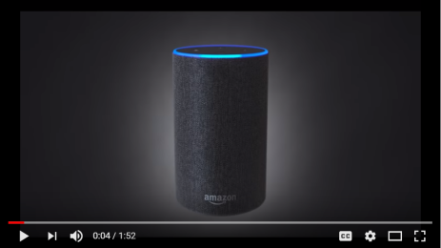
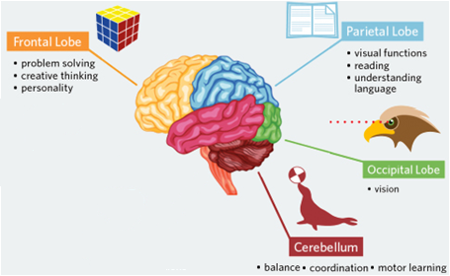
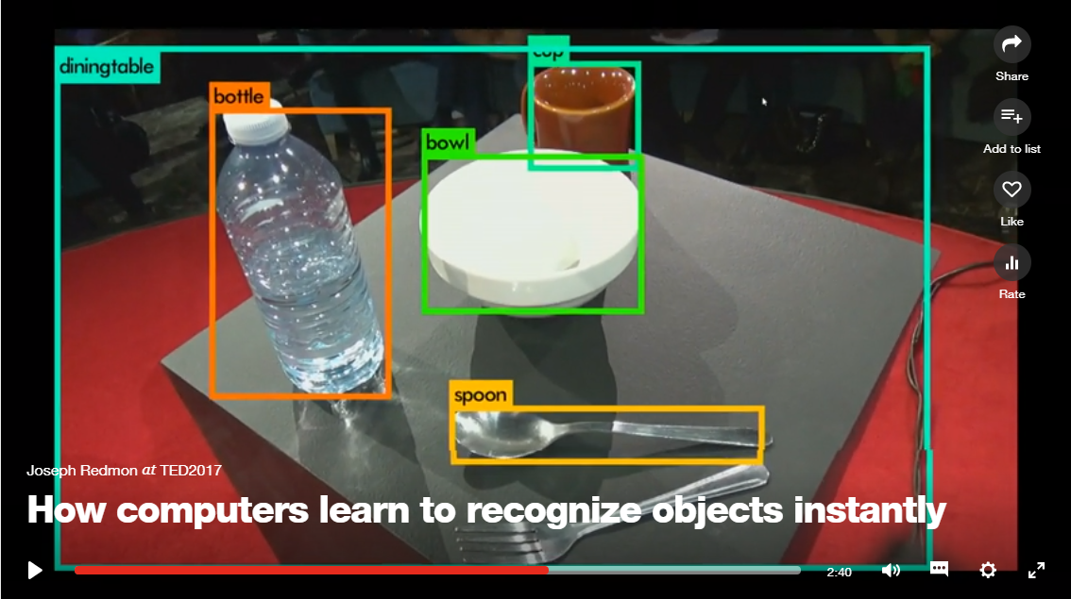
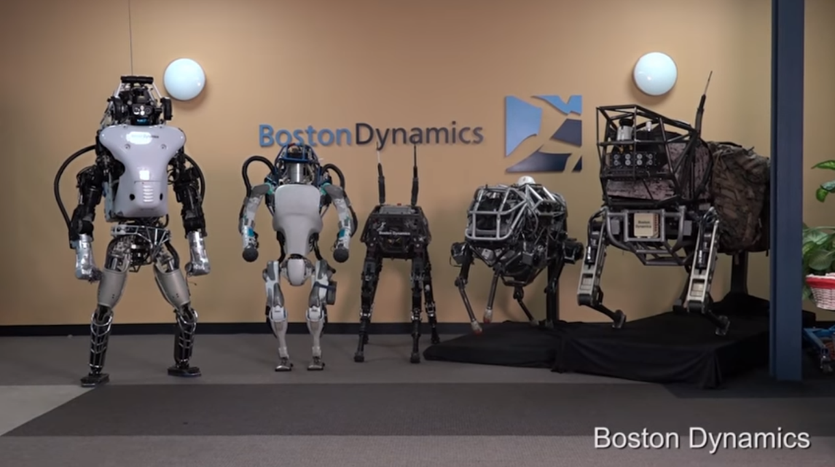
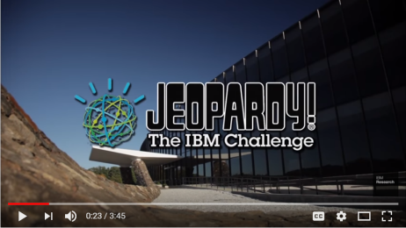
Artificial Intelligence/Deep Learning in Production
Autonomous Driving
(Real-Time Object Recognition)
Speech Recognition
(+NLP)
Computer Go
How Google self-driving car sees a road [0:50]
AlphaGo Official Trailer [1:30]
All-New Amazon Echo [1:52]
Computer Vision
Recommender Systems
emotional control
behavioral control
attention
social skills
judging
organizing
reasoning
planning
strategizing
decision making
How computers learn to recognize
objects instantly, Joseph Redmon [7:37]
Robotics
Q&A System
Interesting Brain Facts for Kids - Fun Facts About Human Brain
Machine Translation
Atlas, The Next Generation [2:41]
Watson and the Jeopardy! Challenge [3:45]

Slide 23
Computer Vision
How computers learn to recognize objects instantly, Joseph Redmon [7:37]

Slide 24
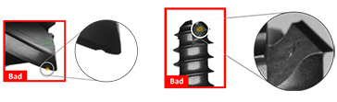
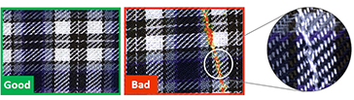
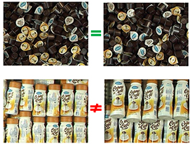
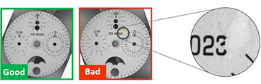
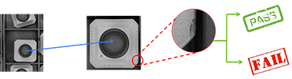
Computer Vision Example
Cognex acquires deep learning machine vision software company ViDi Systems, April 6, 2017, James Carroll, VisionSystems Design
Cognex ViDi Suite
Deep learning-based industrial image analysis software for inspection and classification

Slide 25
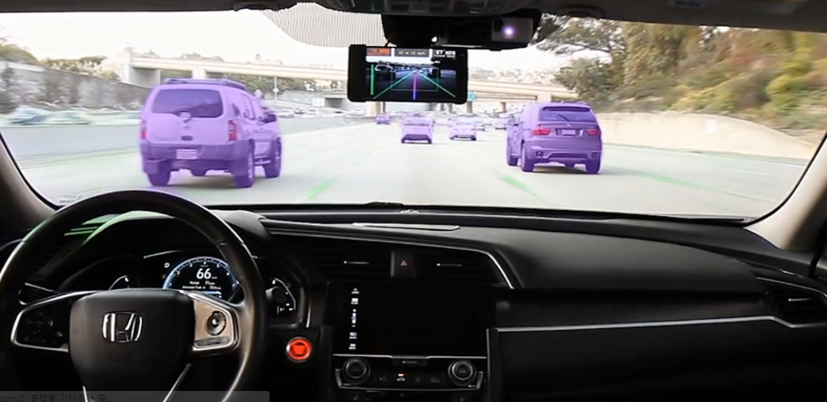
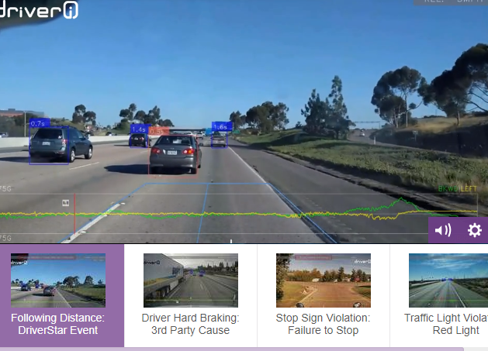
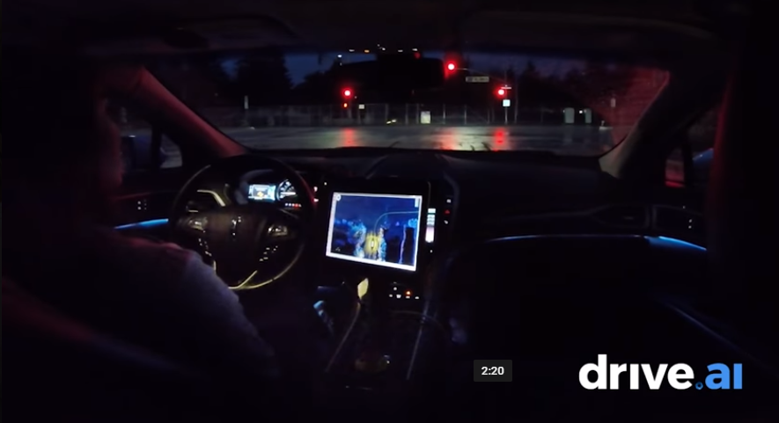
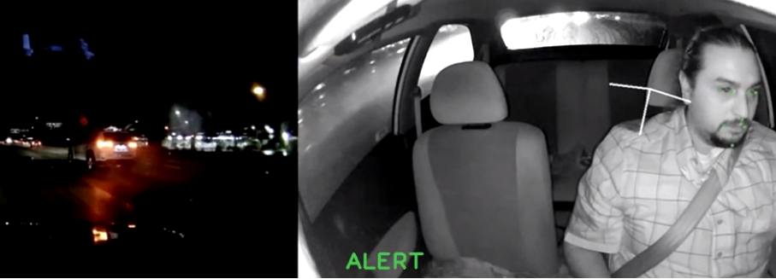
Autonomous Driving
자율주행을 위한 주행환경 검출 기술
https://comma.ai/
http://netradyne.com/
https://www.drive.ai/
https://www.nauto.com/

Slide 26

Speech Recognition+Natural Language Processing
All-New Amazon Echo [1:52]

Slide 27
NLP Smart Speaker as a Spoken Dialog System
(wake word)
Analog-to-
Digital
Text-To-SSR
“What’s the weather?
“ ”
Request
“ ”
Speech-To-Text
ADC
ASR
“What’s the weather?
NLU
“Intent=WeatherQuery”
DM
DR
CS
DAC
Response
SS
NLG
“ ”
“ ”
“Currenly, […] 75 degrees with clear sky […]”
“Domain=Assistant”
“Act_Type=GetWeatherInfo”
“API2CALL=Weather_Server”
“Location=Seoul”
“Time=Now”
“Currenly, […] 75 degrees with clear sky […]”
Playback Audio File
Text-To-Speech
SSR-To-Text
Images from Server Systems, HPE Integrity Servers, Storage And Servers, Iconizer.net
Front end
(Language Areas)
Back end
We read
FRONTAL LOBE ?
TASTE
FACIAL RECOGNITION
We write
We listen
Learning to speak bird, PEANUTS
feelings
/VISION
We speak
Language Areas of the Brain, NeuroLove
ideas
Language Areas of the Brain, NeuroLove
[Interesting Brain Facts for Kids - Fun Facts About Human Brain]

Slide 28
Robotics
Atlas, The Next Generation [2:41]

Slide 29
2. 인공지능 직무의 이해
2.1. 직무 수행을 위한 필요 전공/자격 등
29
Notes:
파트1에서 “인공지능”을 소개했고, 이 주제를 조금 더 깊게 알아봤습니다.
인공지능의 주요 개념/용어, 적용 사례, 발전 방향 등을 알아봤구요.

Slide 30
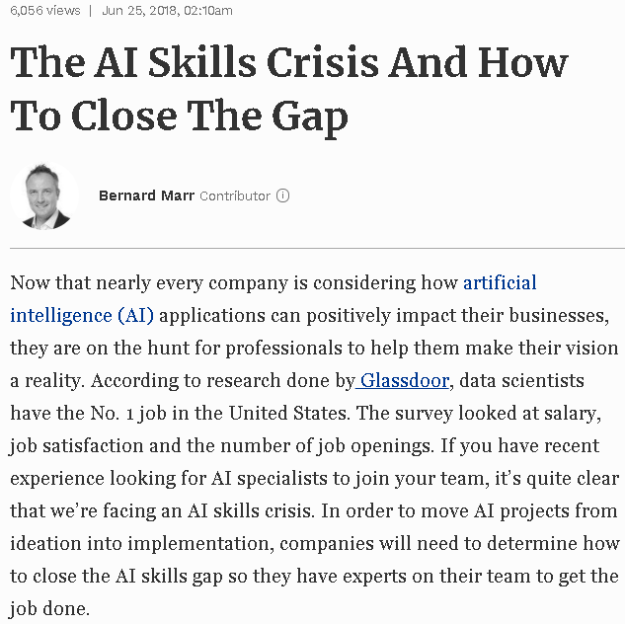
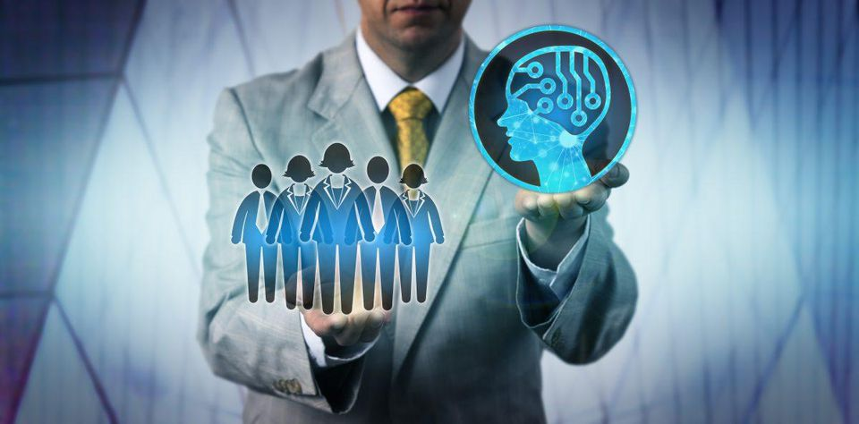
30
[The AI Skills Crisis And How To Close The Gap, Bernard Marr, Forbes]

Slide 31
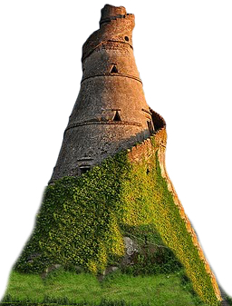
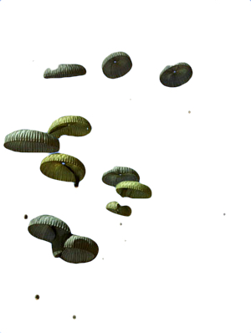
State
-of-
the-
Art
Current
Technology
Natural Language Processing
Signal Processing
기술역량
(예시)
영상
음성
Machine Learning
Researchers
텍스트
New
Applications
New
Applications
Machine Learning
Background
AI Services
Software Engineers
31

Slide 32

커리어 혹은 취직이라는 도전
Put Yourself into the Interviewers’ Shoes.
Interviewer (면접관)
Interviewee (면접자)
[Great Lessons For The Interviewer - And Interviewee, Mark Ulian, linkedin ]

Slide 33
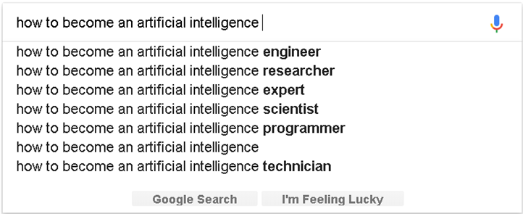
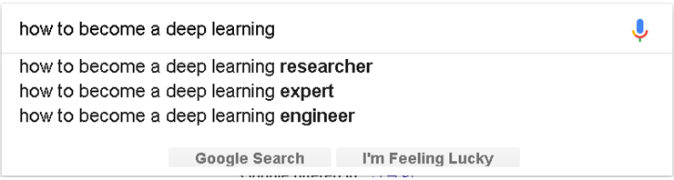
33

Slide 34
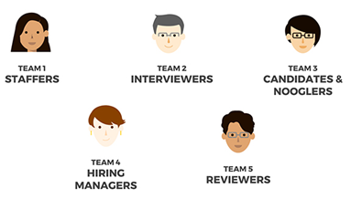
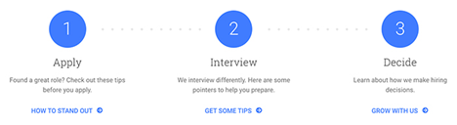
게임의 룰을 알고 준비를 합시다
채용과정
출처: Google Improves the Hiring Process

Slide 35
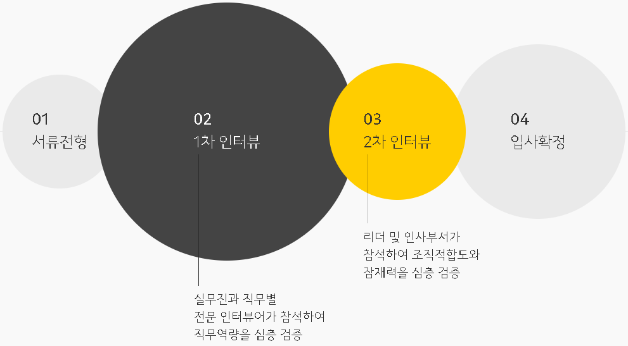
채용 과정 분석
실무진 면접
(원격 면접)
(코딩 시험)
임원 면접
- 기술직군 : 서류전형 합격 후 코딩테스트, 원격 인터뷰 진행 - 디자인직군 : 서류전형 합격 후 정규직에 한해 과제전형 진행 - 비기술직군(서비스사업/스탭/디자인) : 포지션에 따라 3차 인터뷰가 진행될 수 있음
35
출처: https://careers.kakao.com
Notes:
개발직군 채용공고 https://www.woowahan.com/#/recruit/tech

Slide 36
State
-of-
the-
art
Current State-of-the Art Technology
Current
Technology
World Class Researchers
Machine
Learning
Researchers
Machine Learning
Researchers
전문가
고급
Machine Learning
Background
Machine Learning
Background
중급
프로
기초
고급
ML Mindset
중급
Software Engineers
Probability & Statistics
초급
Coding Skills
Adv. Math
Engineering Mindset
36
Basic Math

Slide 37


매치 메이킹에서는 매력이 중요하다
Interviewer 면접관
Interviewee
면접자
Career Attractions
커리어적인 매력
출처: [http://www.chambercoalition.org]
Notes:
아침에 일어나서 이 장소로 오면서 어떤 마음을 가지고 이곳에 오는가?를 생각해봤습니다.
여러분은 어떤 마음을 가지고 이곳에 오셨습니까?

Slide 38

Q: 면접관에게 커리어적인 매력이란 무엇인가?
A: 그들이 원하는 매력은 JD (Job Description)에 쓰여있다.
커리어의 매력 = JD + Intrinsically Basic Information
Expertise 전문성
Experience
경험
Knowledge
지식
Skills
기량
Attitude
태도
Excellence
뛰어남
Positional Fit
지원분야 적합도
Interest
관심
Relocation
소재지
(Age)
(나이)
설득력 = 면접자의 커리어 인생에 걸친 행동으로 뒷받침되는...
출처: [http://www.aquaconsoil.org]

Slide 39
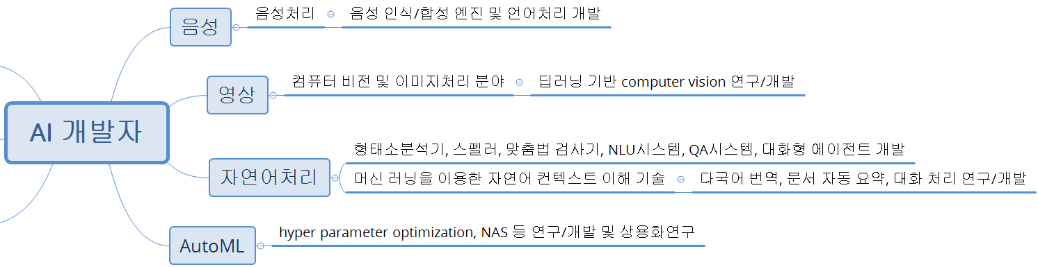
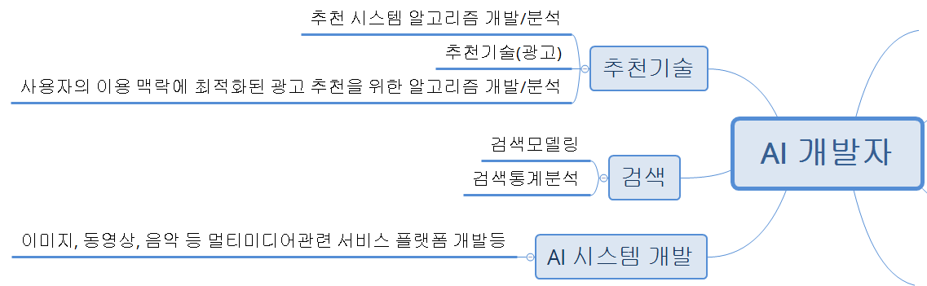
채용 사이트 분석
K사 – AI 개발자 직군
39
출처: https://careers.kakao.com/ai
Notes:
개발직군 채용공고 https://www.woowahan.com/#/recruit/tech

Slide 40
K사 AI개발자 영입의 내용 발췌
2. Speech/NLP/Vision/AutoML 선행 연구 개발
1) 주요 업무
- Deep Learning 기반의 Speech, NLP(자연어 처리), Vision, AutoML 기술의 각 분야
- Generative Adversarial Network 기반 Visual/Speech/Text 생성 및 학습 메커니즘 개발
- AutoML(Meta Learning)기반 Network Architecture Search, Hyper Parameter Tuning 등
- 국제학술대회/논문출간, 세미나 등을 통한 기술 역량 전파
2) 자격 요건
- 텍스트 분석 또는 Speech, NLP, Vision, AutoML 각 분야에 대한 관련 지식 및 전문 역량 보유
- Python, C++, Java 등 프로그래밍 언어 숙련자 (1개 이상)
- Keras, Tensorflow, PyTorch 등 Machine Learning Framework 숙련된 활용 능력 (1개 이상)
- Machine Learning 논문/경진대회 입상 실적 (1개 이상, 예: ICML, NIPS, AISTATS, UAI or arXiv).
3) 우대사항
- 관련 업무 3년 이상 경력자, 관련 전공 석/박사 우대
- 함께 일하는 Researcher 및 Product Development Team과의 협업 능력
- Creative 및 Innovative Solution을 위한 능력
40
출처: https://careers.kakao.com

Slide 41
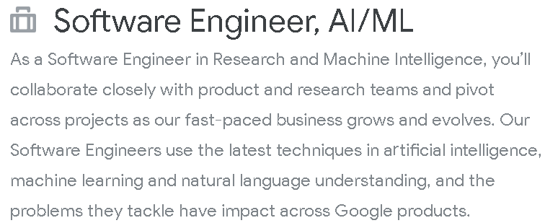

Major Categories of Positions
Software Development vs. Research & Development
41
출처: https://ai.google/research/join-us/

Slide 42
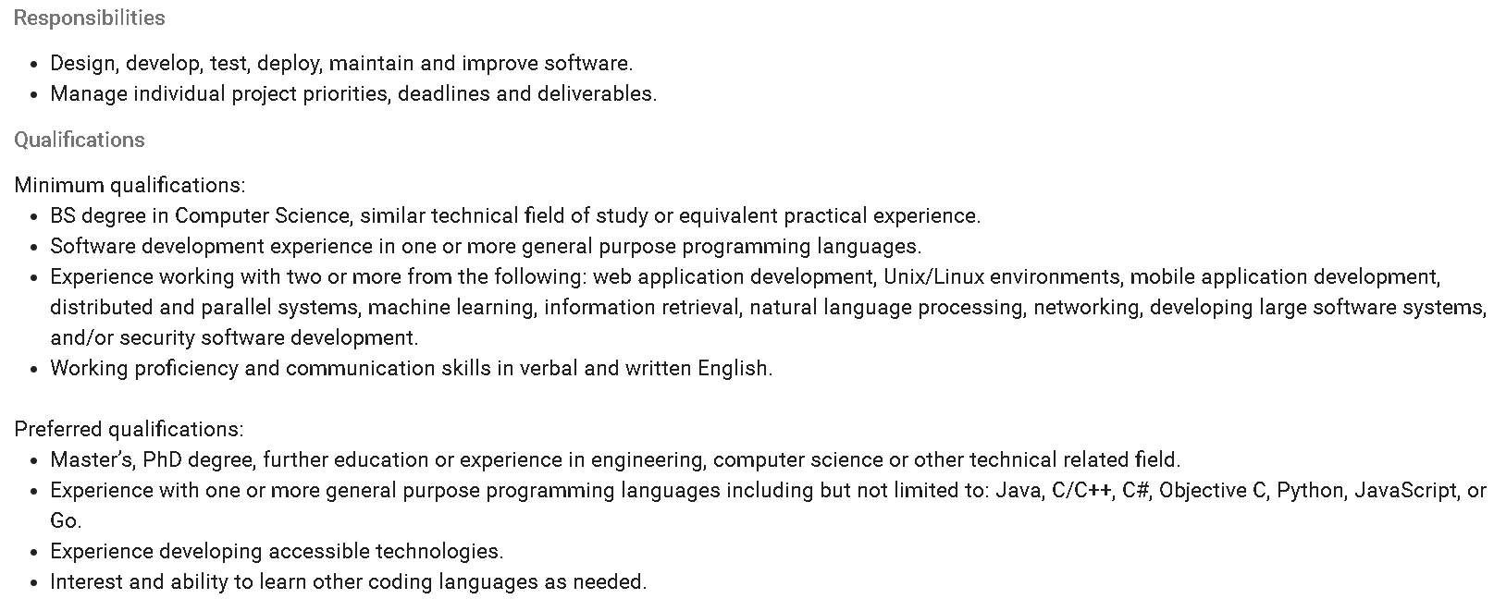
Software Engineer
Software Engineer
출처: https://careers.google.com/jobs
42

Slide 43
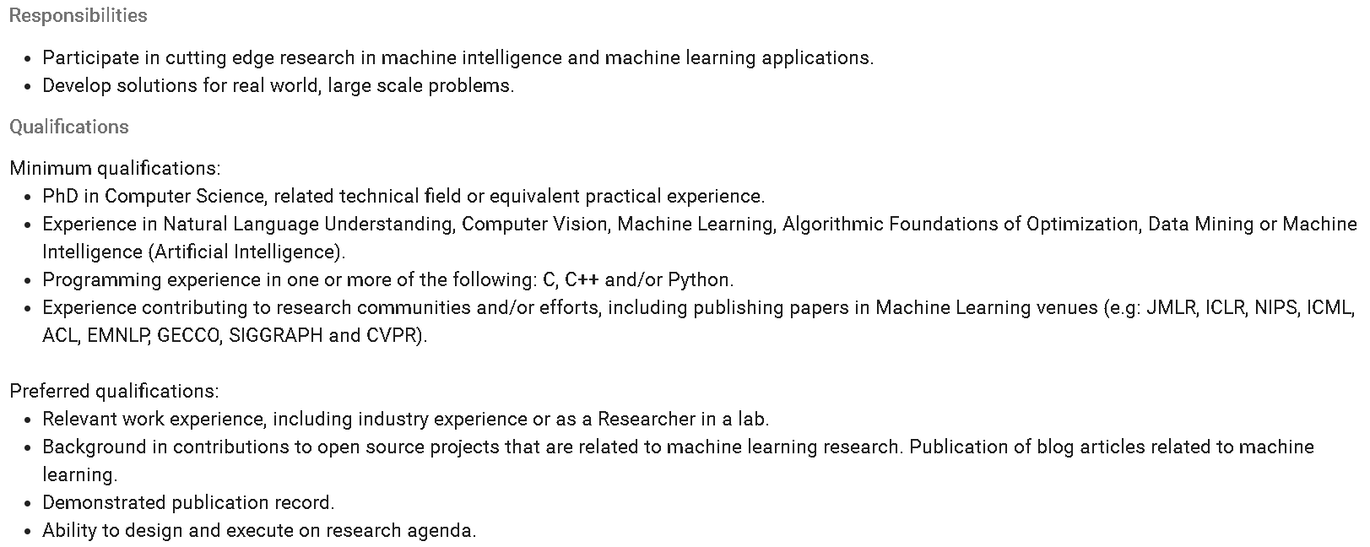
Research Scientist, Google Brain
출처: https://careers.google.com/jobs
43

Slide 44
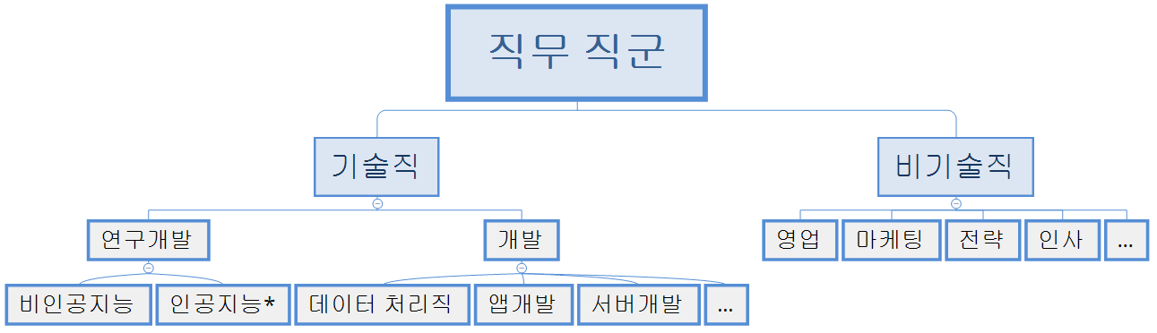
채용 사이트 분석 내용 요약 (1/3)
해외/국내에서 인공지능 직무 수행을 위해 요구하는 전공 및 자격
관련 전공
석/박사 이상 관련 연구 경험자 선호
관련 이공계 학과
컴퓨터, 전산 및
관련 이공계 학과
수학, 통계 등
관련 이공계 학과
44
인공지능*⊃머신러닝 ⊃딥러닝
Notes:
개발직군 채용공고 https://www.woowahan.com/#/recruit/tech

Slide 45
채용 사이트 분석 내용 요약 (2/3)
Requirements: 요구사항/자격
Basics: 기본 소양
코딩 능력 → 코딩테스트를 요구하는 회사가 늘어나는 추세
C++ (or Java), Python
- 딥러닝 프레임워크 활용능력
TensorFlow, Caffe, CNTK, Torch, PyTorch, Apache MXNet, Chainer,
Keras, Matlab, PaddlePaddle
Hidden: 기재되지 않은 기본 소양
활용 능력 Linux, Python+(numpy, scikit-learn 등), (+Docker or virtual machine),
딥러닝 컴퓨팅 환경 설치 (Linux, Python+라이브러리, DL프레임워크 등)
영어 독해능력
관련 Tutorial, 논문 등 내용의 이해
(기술적인) 문제해결 능력
45
Notes:
개발직군 채용공고 https://www.woowahan.com/#/recruit/tech

Slide 46
채용 사이트 분석 내용 요약 (3/3)
Must-have: 요구사항 (자격)
지원분야의 지식/연구경험: 영상, 음성, 자연어처리, AutoML, 추천, 검색 등
학위: 관련 학과 석사 학위, 학사는 오랜 경력/실적
실적: 논문, 특허, (소스코드)
Preferred: 선호사항
지원업무에 특화된 지식/연구경험: Object segmentation, Speaker identification 등
학위: 관련 학과 박사 학위, 석사는 오랜 경력/실적
실적: Top conference/journal paper, 대회 수상 경력, reputation in the community
46
Notes:
개발직군 채용공고 https://www.woowahan.com/#/recruit/tech

Slide 47
2. 인공지능 직무의 이해
2.2. 인공지능 전문가의 직무/커리어
47
Notes:
파트1에서 “인공지능”을 소개했고, 이 주제를 조금 더 깊게 알아봤습니다.
인공지능의 주요 개념/용어, 적용 사례, 발전 방향 등을 알아봤구요.

Slide 48
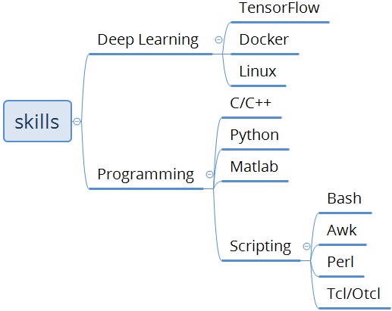
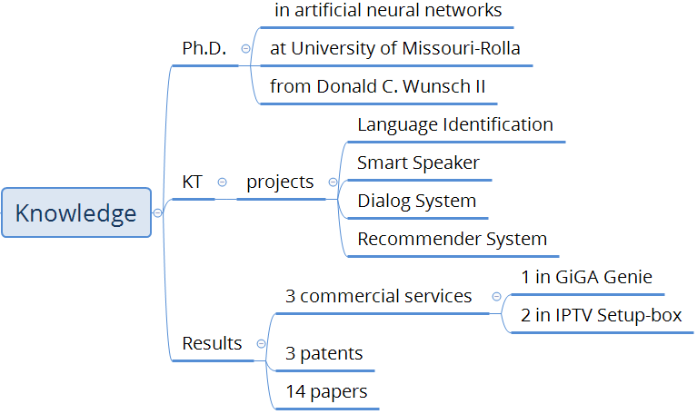
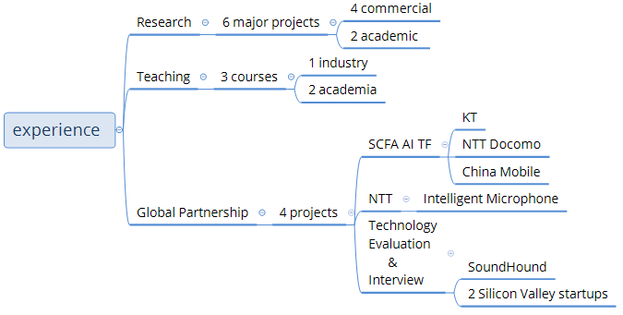
Overview: Career Summary
Knowledge, skills and experience in Artificial Intelligence and Deep Learning
48

Slide 49
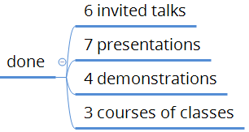
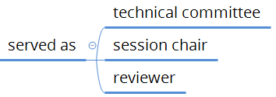





Overview: Soft Skills
Strong communications & presentation skills (Korean, English, and Japanese)
Sociability and interpersonal skills
Analytical/organizational/problem solving skills, leadership, curiosity
49

Slide 50

Resume
50

Slide 51
Publications (1/2)
Patents
다국어 서비스 제공 서버 및 시스템
- 김태형, 김태환, 심선희, 참조번호: 1064289, 2018년10월23일
온톨로지 지식 구조를 이용한 지능형 스마트 홈 시스템 및 방법
- 성주원, 김태형, 오진영, 장두성, 공개번호: 1020170007180, 2017년1월18일
전자 프로그램 가이드를 표시하는 장치 및 방법 그리고 서버
- 임지희, 김종성, 김태형, 박성은, 공개번호: 10-2014-0083682, 2014년07월04일
Papers
• Depth-Controllable Very Deep Super-Resolution Network (Accepted)
- Proc. of 2019 International Joint Conference on Neural Networks, Budapest, Hungary, Jul. 2019
- Dohyun Kim, Joongheon Kim, Junseok Kwon and Tae-Hyung Kim
• Practical Perspective of Artificial Neural Networks as a Function Approximator, not an Almighty Black Box - The 12th International Conference on Optical Internet (COIN), Jeju, Korea, Aug. 2014
- Tae-Hyung Kim
• Modified Cellular Simultaneous Recurrent Networks with Cellular Particle Swarm Optimization
- IEEE World Congress on Computational Intelligence, Brisbane, QLD, Australia, Jun. 2012
- Tae-Hyung Kim, Donald C. Wunsch II
• Spatial-Temporal Reasoning Applications of Computational Intelligence in the Game of Go and Computer Networks
- Doctoral Dissertation, Missouri University of Science and Technology, Spring 2012
- Tae-Hyung Kim • Recursive and Nonrecursive Algorithms for the Group Size Counting Problem in Computer Go
- Artificial Neural Networks in Engineering (ANNIE) Conference, St. Louis, MO, USA, Nov. 2010
- Tae-Hyung Kim, Ganesh K. Venayagamoorthy, Donald C. Wunsch II
• Robotic Go: Exploring a Different Perspective on Human-Computer Interaction with the Game of Go
- IEEE International Conf. on Systems, Man, and Cybernetics, San Antonio, TX, USA, Oct. 2009
- Tae-Hyung Kim, J. Adam Nisbett, Donald C. Wunsch II

Slide 52
Publications (2/2)
• Reconfigurable Disruption Tolerant Routing via Reinforcement Learning
- Proc. of 2009 International Joint Conference on Neural Networks, Atlanta, GA, USA, Jun. 2009
- Tae-Hyung Kim, Larry D. Pyeatt, Donald C. Wunsch II
• Investigating the Properties of Cellular Simultaneous Recurrent Networks
- Proc. of First Annual NSF EFRI-MST-GTECH Workshop, Rolla, MO, USA, Jun. 2009
- Tae-Hyung Kim, Xiaoguang Sun, Donald C. Wunsch II
• Estimation of String Safety in Game of Go with Neural Networks in Cellular Structure
- Thirteenth International Conf. on Cognitive and Neural Systems, Boston University, USA, May 2009
- Tae-Hyung Kim, Donald C. Wunsch II
• Performance Comparison of Z-Learning to Q-learning for Reconfigurable Disruption Tolerant Routing
- Eleventh International Conf. on Cognitive and Neural Systems, Boston University, USA, May 2007
- Tae-hyung Kim, Larry D. Pyeatt, Donald C. Wunsch II
• Prediction of the Critical Point in the Life-Death Problem in Go with BP-Trained MLP
- Intelligent Systems Center Research Symposium, Univ. of Missouri-Rolla, Rolla, MO, USA, 2007
- Tae-hyung Kim, Xindi Cai, Ganesh Kumar Venayagamoorthy, Donald C. Wunsch II
• Dynamic Offset Contention Window Algorithm for Wireless MAC in 802.11e based Wireless Home Networks
- Proc. of the 7th CDMA International Conf. on Mobile Communications, Seoul, Korea, Oct. 2002
- Tae-Hyung Kim, Ludger Marwitz, Dong Ku Kim
• A Wireless Fair Scheduling Algorithm for 1xEV-DO System
- Proc. of IEEE 54th Vehicular Technology Conference, Atlantic City, NJ, USA, Oct. 2001
- Jong Hun Rhee, Tae-Hyung Kim, Dong Ku Kim
• Study on the Performance of Proportional Fairness Scheduler in 1xEV-DO System
- Korean Institute of Communication Sciences Summer Conference, Seoul, Korea, Aug. 2001
- Tae-hyung Kim, Jong Hun Rhee, Dong Ku Kim

Slide 53
Communications
Invited Talks
• 딥러닝 연구자가 되기 위한 커리어 어드바이스
- 4차산업혁명 대비 전문가 릴레이특강, 건국대학교 2018년 10월
• 인공신경망 기술동향,
- Tutorial 2: Deep Learning 기술, 제24회 이동통신기술 워크샵, 숭실대학교 2018년 2월
• Introduction to Artificial Intelligence & Smart Speakers
- 서울교통공사 4차 산업혁명 혁신리더 양성과정 2기, 한양대 경영교육원 2018년 5월
• Loose Connection between Brain-Mind and Smart Speaker-Intelligence Personal Assistant
- TEDxKT, KT 융합기술원 2017년 7월
• Recent Advances in Spoken Dialog Systems: Smart Speakers and Intelligent Personal Assistants
- 뇌공학 콜로퀴엄, 뇌공학과, 고려대학교 2017년 5월
• Practical Perspective of Artificial Neural Networks as a Function Approximator, not an Almighty Black Box
- The 12th international Conference on Optical Internet, Jeju, Korea 2014년 8월
Presentations
Artificial Neural Networks in Engineering 2010, St. Louis, MO, USA 2010년 11월
Brain2Grid, The Second Annual NSF EFRI COPN Workshop, Atlanta, GA, USA 2010년 5월
Systems, Man, and Cybernetics 2009, San Antonio, TX, USA 2009년 10월
Brain2Grid, The First Annual NSF EFRI-MST-GaTech Workshop, Rolla, MO, USA 2009년 6월
BBN technologies, Cambridge, MA, USA 2005년 3월
CDMA International Conference 2002, Seoul, Korea 2002년 10월
Siemens mobile, Bocholt, NRW, Germany 2002년 5, 6월
Demos
기가지니 룩에 적용된 자동 음성 언어식별 기능, KT R&D로드쇼 2018년 7월
Spoken Dialog System for GiGA Genie, SoundHound, Santa Clara, CA, USA 2017년 2월
Daimler-Benz 임원진 대상 기가지니 서비스 시연 2016년 11월
스마트 스피커 기가지니 상용화를 위한 기능 시연, CEO 대상, CFO 대상 2016년 7,12월

Slide 54
Professional Activities
기술위원, 실무형 AI 전문가 양성 프로그램, 한국형 나노디그리, KT-교육부 2018, 2019년
기술위원, KT AI 아카데미, KT AI 교육센터 2018년
기술실무, SCFA AI TF, 차이나 모바일-NTT 도코모-KT 컨소시엄, 중국 상해/북경 2017, 2018, 2019년
해외 AI인재 채용, 해외채용 미주 20개 대학 방문, KT 인사과-융합기술원 협력 2017년 9월
학회 좌장, The 12th international Conference on Optical Internet, Jeju, Korea 2014년 8월
논문 검토자, IEEE Transactions on Vehicular Technology (2012), IEEE Conference on Computer Software and Application, Izmir, Turkey (2012), The Journal of Cognitive Systems Research (2011), IEEE Wireless Communications and Networking Conference, Las Vegas, NV, USA (2008), International Joint Conference on Neural Networks, Orlando, FL, USA (2007), IEEE Wireless Communications and Networking Conference, Hong Kong, China (2007)

Slide 55
감사합니다.

Slide 56

Mobile Marketing: Planning For A Mobile Future, Steve Minks

Slide 57
1.3. 인공지능의 소개: 최근 주요 역사

Slide 58



Game of Chess: IBM Deep Blue Defeats Garry Kasparov (1997)
IBM’s super computer Deep Blue defeated human chess champion Garry Kasparov in 1997.
Deep Blue versus Garry Kasparov, Wikipedia
Notes:
1997년 Human Chess Champion인 Garry Kasparov가 IBM의 Deep Blue에 패배를 합니다.
Impact를 설명.

Slide 59



ImageNet: Huge Image Data (2009)
The database of 15 million images in 22k categories was delivered to Conference on Computer Vision and Pattern Recognition (CVPR) in 2009.
The ImageNet project runs an annual software contest from 2010.
What I learned from competing against a ConvNet on ImageNet, Andrej Karpathy
How we teach computers to understand pictures | Fei Fei Li, TED
Notes:
Standford의 Feifei Li가 ImageNet이라는 다량의 이미지 데이터베이스를 구축합니다.
CVPR이라는 학회에서는 ImageNet을 이용한 computer vision분야의 annual contest를 시행하구요.
데이터가 많아야 하는데, 이미지 나중에 기여한다.

Slide 60



Jeopardy!: IBM Watson Wins on Jeopardy (2011)
IBM’s Q&A system won the game with $77,147 leaving Two “Jeopardy!” champions Rutter and Jennings with $21,600 and $24,000 respectively.
IBM's Watson Supercomputer Destroys Humans in Jeopardy | Engadget
Computer Wins on ‘Jeopardy!’: Trivial, It’s Not, the New York Times
IBM Watson: The inside story of how the Jeopardy-winning supercomputer was born, and what it wants to do next, IBM
Notes:
미국 주요 병원에서 암진단 및 치료법 조언 (2013)
진단서 60만건, 전문서적 200만쪽, 환자기록 150만명분 학습
폐암 진단 정확도 Watson 90%, 의사 50%
대장암 98%, 방광암 91%, 췌장암 94%, 자궁경부암 100% (미국 종양학회)
DNA 분석을 통한 질병 예측 및 맞춤형 치료
2016년 11월 ExoBrain – EBS 장학퀴즈
자연어 질의응답: 자연어 이해, 지식학습 기술
시즌 1 우승자, 시즌 2 우승자, 수능 만점자와 대결

Slide 61


Intelligent Personal Assistant: Apple Launches Siri (2011)
Siri was launched as an app in the Apple store in February, 2010.
The Siri team sold it to Apple in April, 2010.
Siri was launched on the iPhone on Oct. 4, 2011. (Jobs died the next day.)
Adam Cheyer, co-founder of Siri Inc. and Viv Labs
Here's how Siri made it onto your iPhone, CNBC
Notes:
NLP에
사람의 뇌 어떤 분야인가 귀와 입을 하는 역할을 해석하는 부분에 지능이 있다.

Slide 62


Microsoft Research’s Speech Recognition Breakthrough (2012)
Microsoft researchers achieve speech recognition milestone, Microsoft Blog

Slide 63

Microsoft Research’s Speech Recognition Breakthrough (2012)
Real-time machine translation from English to Chinese followed by automatic speech recognition with deep learning technique
Speech Recognition Breakthrough for the Spoken, Translated Word, Nov 8, 2012 , Microsoft Research
Notes:
Microsoft Rick Rashid (라쉬~드)
The speech recognition breakthrough via machine translation was demonstrated by Rick Rashid, Chief Research Officer, to Chinese students. English was turned to Mandarin in real time with corresponding transcriptions.
Deep neural networks improved the performance of automatic speech recognition.
Microsoft Research and University of Toronto collaborated to improve the performance of automatic speech recognition with deep neural networks.

Slide 64



Google X Creates a Large Scale Neural Network (2012)
In July, 2012, Google X succeeded to tell a cat from unlabeled YouTube still images. (200 x 200 pixel thumbnails from 10 million still images of YouTube videos)
The neural network is trained on a cluster of 1,000 computers with 16,000 CPU cores.
Building High-level Features Using Large Scale Unsupervised Learning, Le. et. al.
Andrew Y. Ng, a Stanford computer scientist, is cautiously optimistic about neural networks., The New York Times

Slide 65


AlexNet Wins the ImageNet Competition (2012)
Alex Krizhevsky et. al. (University of Toronto)
AlexNet is a CNN with 8 layers (5 convolutional layers followed with fully connected layers)
15.3%
Factors that have triggered the potential of Deep Learning, Jordi Torres
ImageNet Classification with Deep Convolutional Neural Networks, Alex Krizhevsky, Ilya Sutskever, Geoffrey E. Hinton
Notes:
University of Toronto의 Alex Krizhevsky가

Slide 66

Scope: Artificial Intelligence ⊂ Machine Learning ⊂ Deep Learning
Source: What’s the Difference Between Artificial Intelligence, Machine Learning, and Deep Learning? Michael Copeland
Deep Learning, Robert D. Hof
Notes:
Deep Learning이 각광을 받았다.
내 얘기 그 전에는 NN 안쓴다 였는데, 이를 경계로 DL이 잘 된다는 인식이 생겼다.
DL도 쓸만한 알고리즘이라는 패러다임 시프트가 됐다.

Slide 67


Smart Speaker: Amazon Releases Echo with Alexa (2014)
Amazon Echo with Alexa opens a new era for an intelligent personal assistant device.
Official Website Amazon
Notes:
상용서비스와 연계된 그나마 성공한...
인식률이 잘 되었지만, 불을 짚혔다.
Trend
Acronyms
ADC (Analog-to-Digital Conversion)
ASR (Automatic Speech Recognition)
NLU (Natural Language Understanding)
SSR (System-specific Semantic Representation)
DM (Dialog Manager)
DR (Domain Reasoner) or Back-end
NLG (Natural Language Generation)
SS (Speech Synthesis)
DAC (Digital-to-Analog Conversion)

Slide 68


Machine Translation: RNN Encoder-Decoder Architecture (2014)
Cho et.al. from Universite de Montr´eal proposed Recurrent Neural Network (RNN) Encoder-Decoder Architecture.
Learning Phrase Representations using RNN Encoder–Decoder for Statistical Machine Translation, Cho et.al.
The magic of LSTM neural networks
Notes:
여러분들 번역기 잘 쓰시죠?
요즘에 구글 번역기가 더 좋아졌죠? 왜 좋아졌을까요?
예전에는 통계적인 기법을 쓰다가 neural network를 썼다.
번역기 성능이 좋아졌다.

Slide 69


Generative Adversarial Networks (GANs) (2014)
Ian Goodfellow et. al. at the University of Montreal, including Yoshua Bengio proposed GAN.
GAN: A Beginner’s Guide to Generative Adversarial Networks, deeplearning4j
https://github.com/junyanz/CycleGAN
Notes:
More than 100 variants.

Slide 70

Facebook DeepFace (2014)
Deep learning facial recognition system achieved 97.35% accuracy (Human 97.5%)
“Pretty convincingly solved face recognition,” Ben Goertzel (Wikipedia-DeepFace)
Data Set
- Training: 4 million facial images from more than 4k identities (Facebook Data)
- Test: LFW (Labeled Faces in the Wild) dataset
Network
- 9 hidden layers with more than 120 million connection weights
https://blog.goodaudience.com/a-year-in-computer-vision-part-1-of-4-eaeb040b6f46
DeepFace: Closing the Gap to Human-Level Performance in Face Verification, facebook research
Notes:
요즘 얼굴에 태그 달리죠. 그것도 neural net입니다.

Slide 71


ImageNet Challenge Results Surpass Human Level (2015)
Source: Stanford CS231n
A Year in Computer Vision
NVIDIA and IBM Cloud Support ImageNet Large Scale Visual Recognition Challenge, NVDIA Developer

Slide 72

Google Open-Sources Its Deep Learning Framework (2015)
Notes:
Jeff Dean
Open source 누구나 딥러닝을 할 수 있게 되었다.

Slide 73


Microsoft’s Speech Recognition Reaches Human Parity (2016)
Historic Achievement: Microsoft researchers reach human parity in conversational speech recognition, Oct 18, 2016, Allison Linn

Slide 74

NVIDIA Launches Deep Learning Supercomputer (2016)
NVIDIA's insane DGX-1 is a computer tailor-made for deep learning, engadget
Notes:
다량의 데이터를 처리하기 위해선 빠른 하드웨어가 필요합니다.

Slide 75

Deep Learning Startups Work Across Various Domains (2016)
https://www.cbinsights.com/research/deep-learning-ai-startups-market-map-company-list/

Slide 76


Computer Go: DeepMind’s AlphaGo Defeats Sedol Lee (2016)
AlphaGo Official Trailer [1:30]
Mastering the game of Go with deep neural networks and tree search, Nature
Notes:
초등학생까지 딥러닝이라는 단어를 알게 된게 이때입니다.

Slide 77


10 Breakthrough Technologies 2017, MIT Technology Review

Slide 78


Open Source Deep Learning Framework War (2017)
Deep Learning Software, NVIDIA
Open-Source Deep Learning Frameworks and Visual Analytics, DZone
Notes:
TensorFlow가 다가 아닙니다.
목적과 용도에 맞게 이렇게 다양한 프레임워크가 존재합니다.
춘추전국시대

Slide 79


Amazon SageMaker (2017)
Andy Jessy introduces a fully-manage service for machine learning at AWS re:Invent 2017.
AWS re:Invent 2017 - Introducing Amazon SageMaker, Amazon Web Services
Machine Learning with Amazon SageMaker, AWS Documentation
Notes:
보편화. 진입장벽 낮춰서 딥러닝 연구자가 아닌 일반 개발자도 쓸수 있도록 진입장벽을 낮췄다.
데이터사이엔티스트들은 데이터를 만지고, 박사는 알고리즘만 알고, 운용부서 등도...
플랫폼 구축하는 사람 별개로 있었고...
딥러닝
데이터가 많아야하고, 좋은 알고리즘을 만들어야 하고, 고사양의 하드웨어가 필요했다.
돈있는 연구기간과 잘 교육받았던 사람입니다.
구글이 프레임을
하드웨어 가격/배포까지 자유롭게...

Slide 80




Google Assistant: Duplex (2018)
@Google I/O 2018, May 8
Play the video at https://youtu.be/D5VN56jQMWM?t=1m10s [1:10~end]
Google Duplex
Hair Salon
Restaurant
[Google Duplex: A.I. Assistant Calls Local Businesses To Make Appointments]
Notes:
There are endless ways that an RNN can connect back to itself with recurrent connections. People typically stick to a few common patterns, the most common being Long Short-Term Memory (LSTM) cells and Gated Recurrent Units (GRU). These both have multiplicative gates that protect their internal memory from being overwritten too easily, allowing them to handle longer sequences. We use LSTMs in this model. To learn more about RNNs and specifically LSTMs, check out Chris Olah’s fantastic post. Experts in the field might also like to look at Goodfellow, Bengio and Courville’s RNN chapter from their book “Deep Learning.”

Slide 81



Slide 82



Future Directions
More Hardware
More
Human-like Features
Alan Turing
(Wikipedia)
Deep
Learning
Intelligent Personal Assistant
Natural Language Processing
Smart Speaker
Academia
Industry

Slide 83
Natural Language Processing vs. Computational Linguistics
Natural Language Processing (NLP) and Computational Linguistics (CL) are often used interchangeably.
Natural Language
Processing
Computational Linguistics
Field
of
Study
Computer Science
Linguistics
Education
Machine/ Deep Learning
Neuroscience
(Recent trend)
Solving engineering problems that analyzes or generates text in natural language
Asking what humans are computing and how for communicating each other
Fundamental
Difference
What are the fundamental differences between Natural Language Processing and Computational Linguistics? Quora.com

Slide 84

http://slideplayer.com/slide/9109601/

Slide 85



Artificial neural networks are still a black box
Tae-Hyung Kim, “Practical Perspective of Artificial Neural Networks as a Function Approximator, not an Almighty Black Box,” The 12th International Conference on Optical Internet, 2014.

Slide 86












Biological Brain vs. Artificial Equivalents
Human Brain
Artificial Neural Networks
Hierarchical Temporal Memory
Artificial brain
Modeling the neocortex of the human brain
Sheet of cells
Remarkably uniform (anatomically & functionally)
Artificial mind
Hierarchy
Hierarchy
of Biological Neural Networks
Deep Neural Network
Network
Cellular layers
Mini-columns
of Neurons
Artificial Neural Network
Neuron
Active dendrites
(Learning = new synapses)
Artificial Neuron (McCulloch-Pitts model)
Neurons
(5-10K synapses)
[Cortial Architecture, Numenta]

Slide 87

Visualization of the Classification Results
http://playground.tensorflow.org

Slide 88

Visualization of the Classification Results
http://playground.tensorflow.org

Slide 89
1. Artificial Neural Networks

Slide 90

Multi-Layer Perceptron (MLP)
[The mostly complete chart of Neural Networks, explained, Andrew Tchircoff]

Slide 91

Fully Connected Network (FCN)
[The mostly complete chart of Neural Networks, explained, Andrew Tchircoff]

Slide 92



McCulloch-Pitts Model (1943)
Threshold logic with inhibitory/excitatory input or -1/+1
First artificial neurons: The McCulloch-Pitts model, AI Shack
Notes:
맥커록-피츠 모델

Slide 93


Perceptron (1957)
Invented by Frank Rosenblatt at the Cornell Aeronautical Laboratory.
The Mark 1 Perceptron
Source: Arvin Calspan Advanced Technology Center; Hecht-Nielsen, R. Neurocomputing (Reading, Mass.: Addison-Wesley, 1990)
Perceptrons, Marvin Minsky and Seymour Papert (1969)
Perceptrons could not be trained to recognize many classes of patterns.

Slide 94
Multi-Layer Perceptron (MLP)
Notes:
= Feed-forward (neural) network
= Fully-Connected Network
= Network

Slide 95

Backpropagation (1974)
Forward Computation
[wikipedia]
Backpropagation
Notes:
= Feed-forward (neural) network
= Fully-Connected Network
= Network

Slide 96


Who is the first inventor of Backpropagation?
P. J. Werbos, “Beyond Regression: New Tools for Prediction and Analysis in the Behavioral Sciences," Foundations, vol. PhD thesis, no. January 1974, reprinted in The Roots of Backpropagation: From Ordered Derivatives to Neural Networks and Political Forecasting, Wiley, IEEE Press.
Paul Werbos is the inventor, not Geoffrey Hinton;
Very clear. No doubt about it.
- Donald C. Wunsch II
Notes:
= Feed-forward (neural) network
= Fully-Connected Network
= Network

Slide 97
자연어 처리 소개

Slide 98
Auditory Cortex: Language Areas of the Brain
We understand
Primary Auditory Cortex
Brodmann areas 41 & 42
(Speech Recognition)
We generate
We listen
Learning to speak bird, PEANUTS
We speak
Language Areas of the Brain, NeuroLove

Slide 99
Natural Language Processing (1/2)
Natural Language Processing (NLP) (= Human Language Processing)
• is an area of computer science and artificial intelligence • concerned with the interactions between computers and human (natural) languages, • in particular how to program computers • to fruitfully process large amounts of natural language data.
[Natural-language_processing, Wikipedia]
We listen
We understand (language)
We speak
We generate (language)
Learning to speak bird, PEANUTS

Slide 100
Natural Language Processing (2/2)
Challenges • in natural-language processing frequently involve
• speech recognition, natural language understanding, and natural language generation.
[Natural-language_processing, Wikipedia]
Speech Processing
Text Processing
(Automatic) Speech Recognition (ASR)
Natural Language Understanding (NLU)
We listen
We understand
Speech Synthesis
Natural Language Generation (NLG)
We speak
We generate
Learning to speak bird, PEANUTS

Slide 101
Natural Language Processing: Scope 1
Introduction to Natural Language Processing - Cambridge Data Science Bootcamp
AI
NLP is a part of AI.
Recent trend is to apply Machine/Deep Learning.
NLP
ML/DL
NLP is a field of computer science and
computational linguistics.

Slide 102
Natural Language Processing: Scope 2
Natural Language Processing
Artificial
Intelligence
Linguistics
NLP is a part of AI.
Recent trend is to apply Machine/Deep Learning.
ML/DL
[A Panorama of Natural Language Processing, Ted Xiao]
Notes:
“NLP is a field of computer science and computational linguistics.”
This doesn’t have to be explained because NLP and computational linguistics are interchangeable.
Ted Xiao, Research Engineer at Google Brain

Slide 103

Q: 커리어적 매력은 어떻게 알 수 있을까?
A: 그들이 원하는 매력은 JD (Job Description)에 쓰여있다.
Software Engineer, Cloud Machine Learning, Google
Q: 그들이 원하는 사람은 이상형인가?
출처: https://careers.google.com/jobs

Slide 104
취직 혹은 커리어라는 도전에 임하는 마음가짐
mindset
마음가짐
(흔히 바꾸기 힘든) 사고방식[태도]
(습성이 된) 심적 경향[태도], (고정된) 사고방식; 태도, 기호, 버릇
Notes:
오늘은 어떤 마음 가짐 혹은 태도로 인공지능 position을 바라봐야 하는가에 대해서 이야기를 나누겠습니다

Slide 105
(흔히 바꾸기 힘든) 사고방식[태도]
(습성이 된) 심적 경향[태도], (고정된) 사고방식; 태도, 기호, 버릇
우선 결심합시다
더 나은 사람이 되기로...
Notes:
오늘은 어떤 마음 가짐 혹은 태도로 인공지능 position을 바라봐야 하는가에 대해서 이야기를 나누겠습니다

Slide 106

그리고 매일 조금씩 실천합시다. 꾸준히...
운동선수 출신의 콜린 오브래디라는 33세의 이 미국인 남성은 세계에서 가장 추운 대륙인 남극의 론 빙붕(氷棚)에서 지난 11월 3일 출발, 혼자 53일간에 걸친 사투 끝에 1천482km에 달하는 극한의 장정을 마쳤다.
그는 텐트 등 각종 짐을 실은 170kg 무게의 썰매를 하루 12∼13시간씩 끌면서 휘몰아치는 파도처럼 생긴 거대한 눈의 융기부들을 넘고 눈보라 속을 헤쳐나갔다.
[연합뉴스, https://news.v.daum.net/v/20181227100546008]

Slide 107

목표를 향해서 실천하면 인생을 바꿀 수 있습니다.
If you want to change your life,
Take action. And take action now.
-Brian Tracy, Success Expert

Slide 108


KT AI Academy & MATCH-Up Program
학교서 못 키우는 AI 인재, IT 기업이 기른다, 2018.06.27,중앙일보
KT, AI 및 5G 전문인력 육성 나서 'AI 아카데미‘ 4차산업 아카데미로 확대 운영, 2019.03.04, 환경일보
Notes:
https://news.joins.com/article/22750334
http://www.hkbs.co.kr/news/articleView.html?idxno=502876
스스로 인공지능 전문가라고 칭하고, 인공지능 직무에 대해 설명드리면 설득력이 떨어질 수 있습니다.
문맥 상 설득력을 더하기 위해서 관련된 경험을 간략히 소개드립니다.
저는 미주리과기대에서 인공지능 분야의 꽃인 뉴럴네트워크의 세계적인 석학 중 한 분인 Donald Wunsch 교수님 밑에서 박사학위를 받고,
지금은 KT AI테크센터에서 딥러닝을 활용한 업무를 하고 있습니다.
AI테크센터가 설립되던 초창기에 AI인력 채용을 위해 팀장님을 대신해서 이력서를 리뷰했구요.
인사과의 해외 AI인재 채용을 위한 입사 설명회를 위해서 미주 20개 대학을 방문했습니다.
교육부서에서 AI인재을 양성하기 위한 KT AI Academy의 커리큘럼 개발, 강의, 프로젝트 등 기술적인 부분을 총괄했습니다.
이 과정에서 학생, 취준생을 대상으로 수강생들을 선발하여 지도했습니다.
교육부의 AI인재 양성과정인 매치업의 기술위원으로 온라인 과정 개설을 추진 하고 있습니다.
제 경험과 실력은 일천하지만
AI분야의 프로선수 격인 세계적인 석학, 학계의 뛰어난 연구자, 회사의 연구원뿐만 아니라
아직은 아마추어인 해외 AI인재 후보군 및 성장과정에 있는 학생들까지 다양하게 만나봤습니다.
이런 제 경험을 바탕으로 “인공지능 직무” 및 커리어에 대해 설명 드리겠습니다.
Q: 파트1에 들어가기 앞서 이런 내용이 더 궁금하다, 이런 내용에 더 집중해서 설명해줬으면 좋겠다... 하는 내용이 있으신가요?

